Slide 1
“Primera Encuesta Nacional sobre Consumo de Medios Digitales y Lectura”
Noviembre, 2015

Slide 2


Nota metodológica
Encuestas con dos tipos de público en localidades urbanas del país:
Jóvenes en general: personas de entre 12 y 29 años, indistintamente de su ocupación
Universitarios: Estudiantes de licenciatura y posgrado de instituciones de educación superior públicas y privadas
Encuesta cara a cara en viviendas
Tamaño de muestra: 2,081 casos (95% de nivel de confianza y +/- 2.1% de margen de error)
Encuesta cara a cara en planteles educativos
Tamaño de muestra: 2,102 casos (95% de nivel de confianza y +/- 2.1% de margen de error)
Muestras con representatividad nacional y para 6 regiones geográficas
Trabajo de campo: 24 de agosto al 9 de septiembre de 2015
El estudio fue realizada por CINCO (Consultores en Investigación y Comunicación, S.C.) que cuenta con más de 30 años de experiencia. CINCO es miembro activo de la AMAI (Asociación Mexicana de Agencias de Inteligencia de Mercado y Opinión) y desde 2002 está certificada por haber cumplido con todos los lineamientos del ESIMM (Estándar de Servicios para la Investigación de Mercados en México) para estudios cualitativos y cuantitativos.

Slide 3
Comité Técnico
Lic. Diego Echeverría. Editorial INK . Director General
Dra. Lourdes Epstein – Instituto Tecnológico de Estudios Superiores de Monterrey – ITESM- . Directora de Biblioteca
Ing. Ismael González - Instituto Mexicano de Administración del Conocimiento – IMAC -. Director Ejecutivo
Mtro. Luis González – Fundación Germán Sánchez Ruiperez -FGSR- (España). Director General Adjunto
Dra. Marina Nuñez Bespalova - CONACULTA Dirección General de Publicaciones . Directora General
Lic. Eleazar Ortiz. Google for Education . Gerente en México

Slide 4



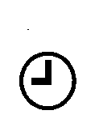
El alcance del internet
  Los jóvenes de zonas urbanas del país presentan alta penetración del internet.
87%
  es usuario de internet.
  33% más que la media nacional (54% del total de la población de acuerdo a la encuesta de Hábitos de uso de Internet de AMIPCI 2015).
  En promedio, los jóvenes usan internet una cuarta parte del día.
  84%
  tiene servicio de internet en su hogar.
6.1 hrs.
8.1 hrs.
  Entre semana
  Fines de semana

Slide 5




Smartphone: el dispositivo predilecto
  Tiene un Smartphone para uso personal con el que accede a internet.
89%
  73% tiene conexión a internet desde su teléfono celular, principalmente por servicios de prepago (68%).
  El monto de inversión por este servicio es en promedio de $192.00 mensuales
46%
72%
  La Tablet tiene menor penetración entre los jóvenes
38%
42%
  La Laptop es más popular entre universitarios

Slide 6

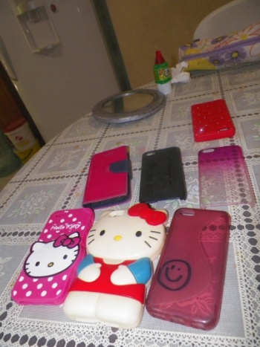
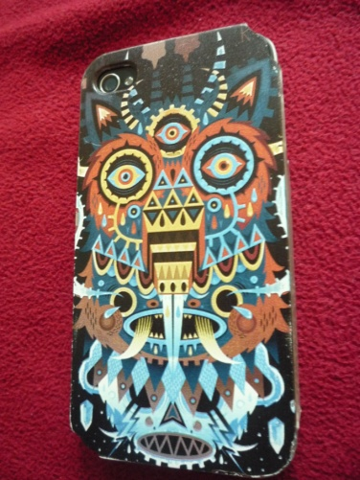
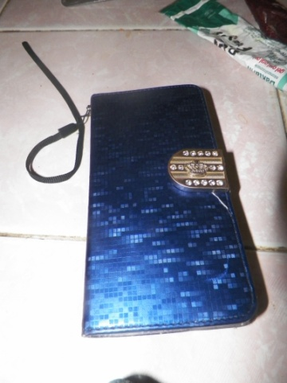
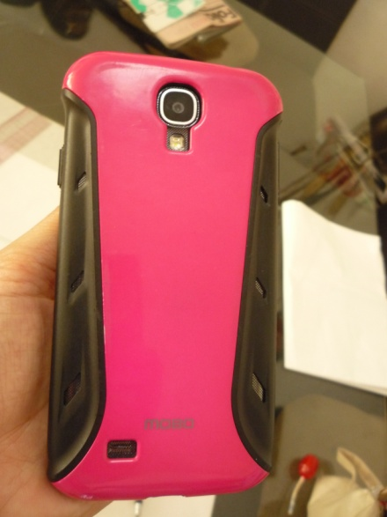
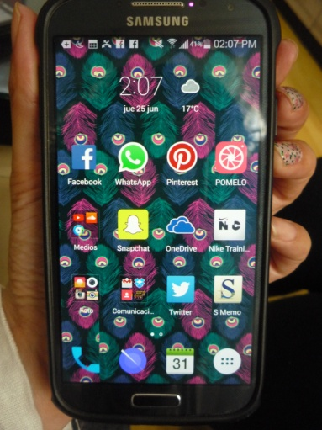
El Smartphone: primera necesidad
El Smartphone tiene un alto valor funcional y emocional para los jóvenes, ya que prácticamente satisface todas sus necesidades de consumo digital y es de fácil acceso.
Comunicar
Conectar
Investigar
Entretener
Relacionar
Incluir
Distinguir
Leer
Es probable que la popularidad de este dispositivo esté modificando los hábitos de consumo de información y lectura de los jóvenes, cada vez más acostumbrados a contenidos breves, mucho más visuales y diversificados.

Slide 7





Para qué los medios digitales
Los principales usos de los medios digitales son la comunicación interpersonal (chats) y la convivencia en redes sociales.
También representan instrumentos para el acercamiento a la lectura
87%
42%
55%
Informarse de las noticias
85%
Investigar temas de interés personal
Chatear
Convivir en redes sociales
3 de cada 10 jóvenes usan el internet para leer libros
Para los universitarios son una herramienta para sus actividades académicas y una plataforma de acercamiento a la investigación y la lectura.
  90% usa el internet para actividades de la escuela.
  69% acostumbra investigar temas de interés personal en internet.
  60% consume contenidos noticiosos en internet.
  4 de cada 10 acostumbra leer libros en línea.

Slide 8

Gusto por la lectura
La mayoría de los jóvenes expresa su gusto por la lectura.
¿Te gusta leer, ya sea en internet, en un formato digital o impreso?
n= 2,081
n= 2,102

Slide 9

¿Qué leen?
Jóvenes en general
Universitarios
¿En las últimas dos semanas leíste…?
Noticias
Artículos o blogs
Tips o consejos
Reseña de cine, música o literatura
Un tutorial o pequeño curso
Una novela
Un comic o historieta
Poesía
Un cuento
La educación superior es una variable que incide positivamente en un mayor uso de medios digitales y en el acercamiento a la lectura.
n= 980
n= 1,243

Slide 10
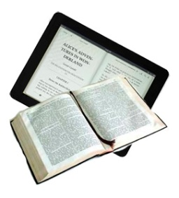
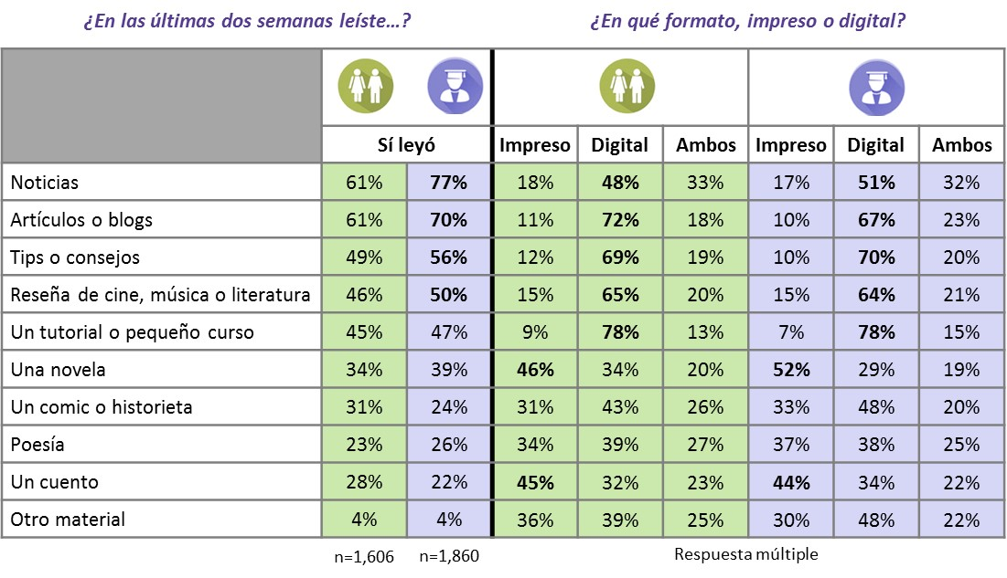



¿En qué formato leen?
Hay una convivencia de la lectura en formato impreso y en formato digital.
El consumo de libros tiene más peso en formato impreso.
La lectura digital responde en mayor medida a necesidades funcionales y de formatos cortos.
La lectura impresa está más asociada a la literatura.
Acostumbran leer libros
47%
59%
Formato digital
66%
84%
Formato impreso

Slide 11




¿En qué formato leen?
El acceso a libros en formato digital es principalmente gratuita a través de internet.
Los libros impresos se compran en mayor medida (principalmente nuevos).
Inversión anual
Inversión anual
Compran libros digitales
11%
$512.00
57%
$836.00
15%
$871.00
Compran libros impresos
70%
$1,280.00
El uso de bibliotecas digitales está más popularizado entre los universitarios, quienes se suscriben a través de sus escuelas.
  24% de los jóvenes en general y 42% de los universitarios acostumbran consultar bibliotecas digitales.
  62% de los jóvenes en general y 54% de los universitarios leen los textos directamente desde internet, sobre todo en el teléfono celular (85% de los jóvenes en general y 82% de los universitarios).

Slide 12


¿Por obligación o por gusto?
Contrario a lo que se piensa, los jóvenes leen más por iniciativa propia que por obligación.
¿En los últimos tres meses leíste algún libro o parte de un libro…?
Jóvenes en general
Universitarios
Por obligación de escuela o trabajo
Por gusto o interés personal
n= 2081
n= 2102

Slide 13
Influenciadores de la lectura
Si te recomendaran un libro diferente cada una de las siguientes personas, ¿cuál preferirías leer?
Jóvenes en general
Universitarios
Top
Share
Top
Share
Ninguno
El que recomendara un amigo
El que recomendara un maestro
El que recomendara tu papá o tu mamá
El que recomendara tu artista favorito
n = 2,081
n = 2,102
Los principales influenciadores de los jóvenes son sus propios amigos, los padres y maestros (estos últimos principalmente entre los universitarios).

Slide 14
Reflexiones finales
Los datos encontrados en la encuesta echan por tierra dos afirmaciones que se hacen constantemente al abordar el tema de la cultura lectora en nuestro país.
La primera se refiere a que los mexicanos no leen, porque tradicionalmente la métrica para esta afirmación se basa en el número de libros o ejemplares de materiales de lectura que se consumen; la encuesta deja ver con claridad que actualmente el consumo de materiales de lectura es una práctica cotidiana entre los jóvenes, quienes tienen ahora una mayor capacidad de elección de sus contenidos con base en sus intereses, pero que probablemente son contenidos más efímeros y más breves.
La segunda afirmación tiene que ver con la idea de que en el país se lee más por obligación que por gusto; los resultados del estudio indican que indistintamente de la ocupación de los jóvenes, hay un mayor acercamiento a la lectura por elección propia, puesto que la lectura no está concebida únicamente como el consumo de libros o de contenidos literarios.

Slide 15
“Primera Encuesta Nacional sobre Consumo de Medios Digitales y Lectura”
Noviembre, 2015

